Slide 1

EFEKTYWNOŚĆ EDUKACJI W ZAKRESIE NAUKI JAZDY, OBOWIĄZUJĄCYCH PRZEPISÓW, KULTURY JAZDY, BEZPIECZEŃSTWA W RUCHU DROGOWYM.
I KONFERENCJA POWIATU ŁAŃCUCKIEGO
„BEZPIECZEŃSTWO W RUCHU DROGOWYM”
15.02.2012

Slide 2
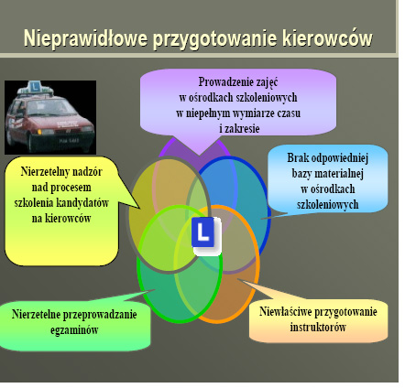

Mało skuteczny sposób szkolenia kandydatów na kierowców.
- szkolenie i egzaminowanie wciąż nie przygotowuje kierowców do bezpiecznego uczestnictwa w ruchu drogowym.
- osoby o krótkim stażu (wkrótce po zdaniu egzaminu) powodują
ok. 30 % wypadków.

Slide 3
Kilka zmian w przepisach
Dziś osobie egzaminowanej na prawo jazdy kategorii B komputer losuje 18 pytań z puli 450. Na rozwiązanie testu mamy 25 minut. Aby zdać egzamin, można zrobić maksymalnie dwa błędy. Od przyszłego roku ma być inaczej. Komputer wylosuje 32 pytania z puli 3000. Znikną też pytania wielokrotnego wyboru. Odpowiedź będzie brzmiała „tak” lub „nie” i tylko jedna z dwóch lub trzech będzie prawidłowa. Po zaakceptowaniu odpowiedzi i przejściu do następnego pytania nie będzie możliwości powrotu. Będą też pytania, na które będzie określony limit czasowy.
Nowe prawo ma być również bardziej restrykcyjne dla świeżo upieczonych kierowców. Ci którzy po raz pierwszy uzyskali prawo jazdy kategorii B, będą poddani dwuletniemu okresowi próby, a na szybie ich samochodu, będzie musiał być widnieć zielony listek.
Oprócz tego świeżo upieczony kierowca będzie musiał przejść pomiędzy czwartym a ósmym miesiącem, licząc od dnia otrzymania prawa jazdy kurs dokształcający z bezpieczeństwa ruchu drogowego oraz praktyczne szkolenie.
Również od 2013 roku mają być wprowadzone nowe kategorie praw jazdy na jednoślady i quady.

Slide 4
Statystyka zdawalności w WORD Rzeszów za okres 01 stycznia – 31 grudnia 2011 r. pierwsze podejście
Poz. | uprawnienie | W2 | Liczba egzaminów teoretycznych |  |  |  |  |  |  | Liczba egzaminów praktycznych
 |  |  | ogółem | Wynik Pozyt. |  | Wyn. Negat. |  | Nieprzepr. |  | ogółem | Wynik Pozyt. |  | Wynik negatywny |  |  |  |  |  | Nieprzepr.
 |  |  |  | ogółem | % | ogółem | % | ogółem | % |  | ogółem | % | plac | miasto | suma | P % | M% | S% | ogółem | %
1 | 2 | 3 | 4 | 5 | 6 | 7 | 8 | 9 | 10 | 11 | 12 | 13 | 14 | 15 | 16 | 17 | 18 | 19 | 20 | 21
1 | A | - | 1995 | 1713 | 88,4 | 225 | 11,6 | 57 | 2,9 | 1660 | 1082 | 69,0 | 385 | 102 | 487 | 24,5 | 6,5 | 31,0 | 91 | 5,5
2 | A1 | - | 80 | 62 | 81,6 | 14 | 18,4 | 4 | 5,0 | 61 | 38 | 66,7 | 14 | 5 | 19 | 24,6 | 8,8 | 33,3 | 4 | 6,6
3 | B | - | 17077 | 14255 | 84,8 | 2563 | 15,2 | 259 | 1,5 | 15001 | 6218 | 41,7 | 4327 | 4357 | 8684 | 29,0 | 29,2 | 58,3 | 99 | 0,7
4 | B1 |  | 61 | 34 | 56,7 | 26 | 43,3 | 1 | 1,6 | 38 | 23 | 65,7 | 2 | 10 | 12 | 5,7 | 28,6 | 34,3 | 3 | 7,9
5 | BE | - | --- | --- | --- | --- | --- | --- | --- | 265 | 178 | 71,2 | 52 | 20 | 72 | 20,8 | 8,0 | 28,8 | 15 | 5,7
6 | C | - | 1195 | 1037 | 89,7 | 119 | 10,3 | 39 | 3,3 | 1051 | 509 | 49,1 | 433 | 94 | 527 | 41,8 | 9,1 | 50,9 | 15 | 1,4
7 | C1 |  | --- | --- | --- | --- | --- | --- | --- | --- | --- | --- | --- | --- | --- | --- | --- | --- | --- | ---
8 | CE | - | --- | --- | --- | --- | --- | --- | --- | 653 | 302 | 48,2 | 307 | 18 | 325 | 49,0 | 2,9 | 51,8 | 26 | 4,0
9 | D | - | 145 | 134 | 93,7 | 9 | 6,3 | 2 | 1,4 | 137 | 102 | 74,5 | 30 | 5 | 35 | 21,9 | 3,6 | 25,5 | 0 | 0,0
10 | DE | - | --- | --- | --- | --- | --- | --- | --- | 1 | 1 | 100 | 0 | 0 | 0 | 0,0 | 0,0 | 0,0 | 0 | 0,0
11 | T | - | 96 | 62 | 66,7 | 31 | 33,3 | 3 | 3,1 | 64 | 47 | 74,6 | 11 | 5 | 16 | 17,5 | 7,9 | 25,4 | 1 | 1,6
Suma |  |  | 20649 | 17297 | 85,3 | 2987 | 14,7 | 365 | 1,8 | 18931 | 8500 | 45,5 | 5561 | 4616 | 10177 | 29,8 | 24,7 | 54,5 | 254 | 1,3

Slide 5
Statystyka zdawalności w WORD Rzeszów za okres
01 stycznia – 31 grudnia 2011 r.
Poz. | uprawnienie | W2 | Liczba egzaminów teoretycznych |  |  |  |  |  |  | Liczba egzaminów praktycznych
 |  |  | ogółem | Wynik Pozyt. |  | Wyn. Negat. |  | Nieprzepr. |  | ogółem | Wynik Pozyt. |  | Wynik negatywny |  |  |  |  |  | Nieprzepr.
 |  |  |  | ogółem | % | ogółem | % | ogółem | % |  | ogółem | % | plac | miasto | suma | P % | M% | S% | ogółem | %
1 | 2 | 3 | 4 | 5 | 6 | 7 | 8 | 9 | 10 | 11 | 12 | 13 | 14 | 15 | 16 | 17 | 18 | 19 | 20 | 21
1 | A | - | 2428 | 2010 | 86,2 | 323 | 13,8 | 95 | 3,9 | 2468 | 1630 | 70,5 | 520 | 162 | 682 | 22,5 | 7,0 | 29,5 | 156 | 6,3
2 | A1 | - | 102 | 77 | 79,4 | 20 | 20,6 | 5 | 4,9 | 99 | 63 | 67,0 | 18 | 13 | 31 | 19,1 | 13,8 | 33,0 | 5 | 5,1
3 | B | - | 24360 | 18834 | 80,1 | 4668 | 19,9 | 858 | 3,5 | 41850 | 16159 | 39,1 | 11765 | 13357 | 25122 | 28,5 | 32,4 | 60,9 | 569 | 1,4
4 | B1 |  | 89 | 56 | 63,6 | 32 | 36,4 | 1 | 1,1 | 63 | 39 | 67,2 | 3 | 16 | 19 | 5,2 | 27,6 | 32,8 | 5 | 7,9
5 | BE | - | ---- | ---- | ---- | ---- | ---- | ---- | ---- | 370 | 245 | 70,4 | 70 | 33 | 103 | 20,1 | 9,5 | 29,6 | 22 | 5,9
6 | C | - | 1453 | 1215 | 87,7 | 171 | 12,3 | 67 | 4,6 | 2093 | 1085 | 52,9 | 753 | 213 | 966 | 36,7 | 10,4 | 47,1 | 42 | 2,0
7 | C1 |  | ---- | ---- | ---- | ---- | ---- | ---- | ---- | ---- | ---- | ---- | ---- | ---- | ---- | ---- | ---- | ---- | ---- | ----
8 | CE | - | ---- | ---- | ---- | ---- | ---- | ---- | ---- | 1286 | 587 | 47,3 | 602 | 52 | 654 | 48,5 | 4,2 | 52,7 | 45 | 3,5
9 | D | - | 164 | 142 | 89,9 | 16 | 10,1 | 6 | 3,7 | 172 | 131 | 76,2 | 35 | 6 | 41 | 20,3 | 3,5 | 23,8 | 0 | 0,0
10 | DE | - | ---- | ---- | ---- | ---- | ---- | ---- | ---- | 1 | 1 | 100 | 0 | 0 | 0 | 0,0 | 0,0 | 0,0 | 0 | 0,0
11 | T | - | 145 | 88 | 62,4 | 53 | 37,6 | 4 | 2,8 | 101 | 76 | 76,8 | 17 | 6 | 23 | 17,2 | 6,1 | 23,2 | 2 | 2,0
Suma |  |  | 28741 | 22422 | 80,9 | 5283 | 19,1 | 1036 | 3,6 | 48503 | 20016 | 42,0 | 13783 | 13858 | 27641 | 28,9 | 29,1 | 58,0 | 846 | 1,7

Slide 6
Bezpieczeństwo Ruchu Drogowego Podkarpacie (dane na 27.12.2011)
W 2011 roku – sytuacja w porównaniu do roku 2010 nieco się poprawiła : w ciągu 11 miesięcy wydarzyło się 2016 wypadków czyli o 151 mniej niż w roku ubiegłym, a liczba rannych spadła o 212 osób.
Policja zatrzymała także blisko 17% mniej nietrzeźwych kierowców niż w roku ubiegłym. Niestety, liczba śmiertelnych wypadków utrzymuje się na stałym poziomie.
W tym roku na drogach Podkarpacia życie straciło 258 osób, zaledwie o trzy mniej niż w roku ubiegłym.

Slide 7
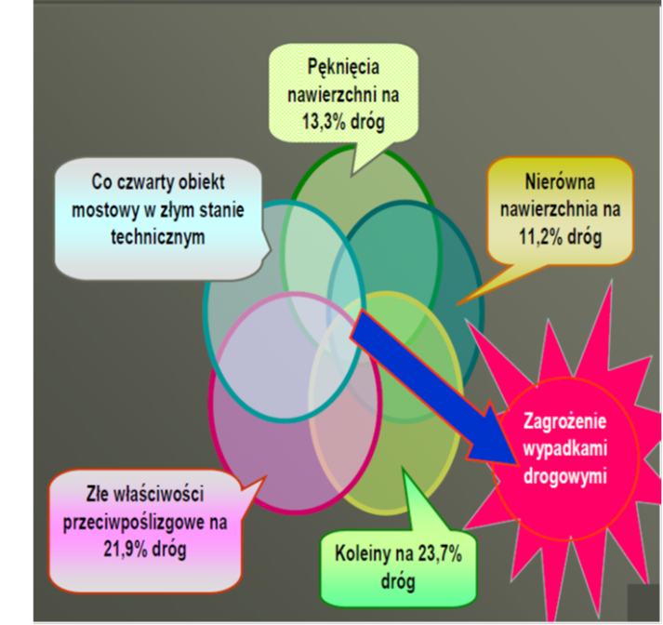
Przyczyny zagrożeń bezpieczeństwa na drogach
Stan techniczny infrastruktury drogowej.
Uwagę zwraca fakt niedostosowania nawierzchni sieci dróg do przenoszenia nacisków 11,5 ton/oś, tj. spełniania standardów UE.
Ma to negatywny wpływ na poziom BRD, ponieważ przeciążone i ponadgabarytowe pojazdy powodują powstawanie kolein o głębokości kilku centymetrów.

Slide 8
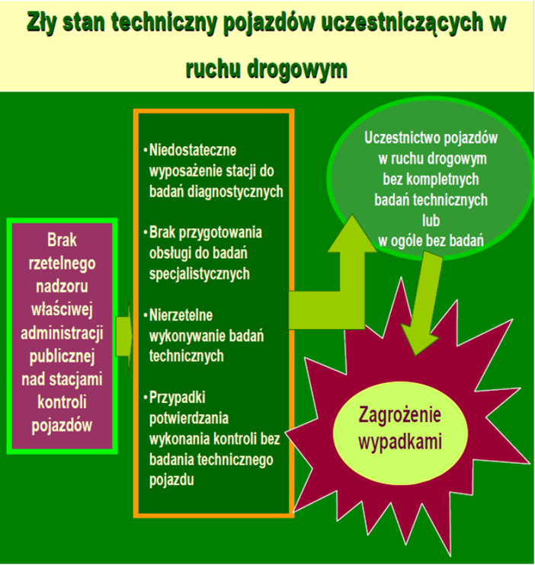
Stan techniczny pojazdów
Stwierdzono bowiem, że dopuszczane były do ruchu pojazdy znajdujące się w złym stanie technicznym.
Większość stacji kontroli pojazdów jest niedostatecznie wyposażona w niezbędne urządzenia do przeprowadzania badań diagnostycznych, co skutkuje dopuszczaniem pojazdów do ruchu drogowego, mimo niewykonania wszystkich wymaganych prawem czynności kontrolnych.

Slide 9
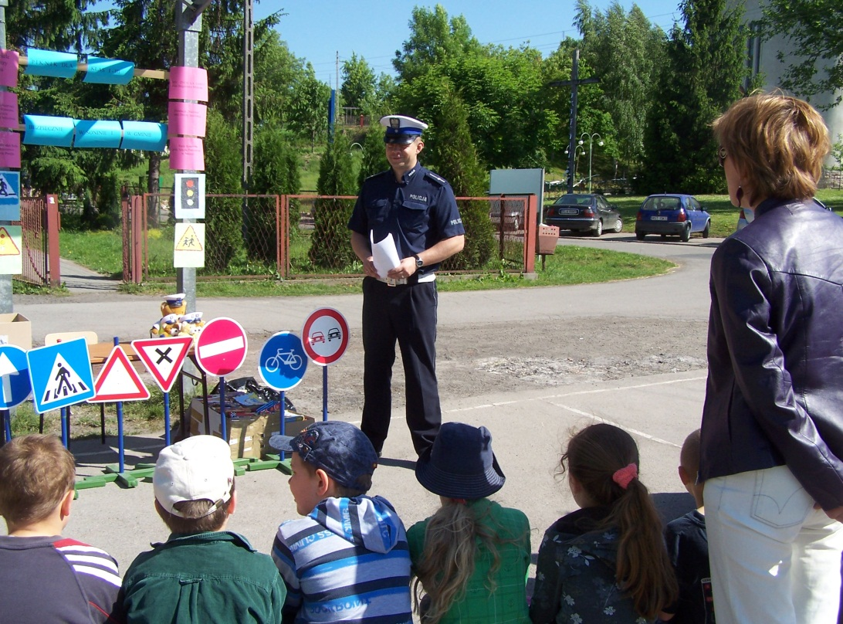
BRD
Swoją działalność w tym zakresie prowadzimy przez:
spotkania z dziećmi i młodzieżą szkolną (szkoły podstawowe, gimnazja i średnie).
szkolenie kierowców naruszających przepisy ruchu drogowego (szkolenia pozwalające zmniejszyć ilość posiadanych punktów karnych).
system kursów doskonalących (szkolenie kierowców wykonujących transport drogowy w zakresie przewozu osób i rzeczy, przewozu materiałów niebezpiecznych).

Slide 10
Kultura na drodze?
Wyprzedzanie na trzeciego, trąbienie, wyzwiska, wymuszanie pierwszeństwa - to chyba najczęstsze grzechy rodzimych kierowców.
Co ciekawe, kierowcy zachowują się chamsko praktycznie tylko wobec tubylców, a przybysze życie mają nieco ułatwione. Również pozwolę sobie stwierdzić, że najbardziej kulturalnie w trakcie jazdy zachowują się nasze kochane panie, z których niewątpliwie powinniśmy brać przykład. Kobieta zawsze wpuści, podziękuje, uśmiechnie się kiedy ustąpi się jej pierwszeństwa, no i w przypadku kobiet nie funkcjonuje pojęcie męskiej dumy. Tak więc nie taka zła "baba za kierownicą" jak ją malują - wręcz przeciwnie.
Po kulki latach za kółkiem wielu kierowców zaczyna wpadać w rutynę - Pominięcie wielu prostych i elementarnych czynności w trakcie prowadzenia pojazdu nie tylko może skutkować mandatem, ale - co najgorsze - stanowić zagrożenie dla innych kierowców.

Slide 11
Oto najczęściej popełniane błędy przez kierowców:
Powinniśmy zmieniać pas wtedy, kiedy mamy taką możliwość.
Powinniśmy odpowiednio szybko zasygnalizować skręt lub zmianę pasa jezdni.
Powinniśmy wjeżdżać na skrzyżowanie tylko wtedy, kiedy wiemy, że jesteśmy w stanie z niego zjechać.
Przejeżdżając przez sygnalizację na żółtym lub czerwonym świetle, bardzo łatwo możemy spowodować wypadek.
Częste zmienianie pasów i agresywna jazda są niebezpieczne.
Podczas zjazdu ze skrzyżowania nie powinniśmy zmieniać pasów jazdy.

Slide 12
Dziękuję za uwagę
Dyrektor WORD w Rzeszowie
Marek Poręba

